Slide 1
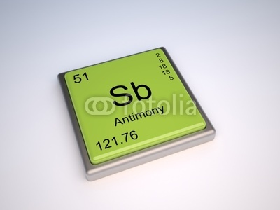
Сурьма, химический элемент
Учитель химии
Кужновского филиала МБОУ «Оборонинская СОШ»
Басова Ольга Ивановна

Slide 2
Историческая справка
Расплавленная сурьма растворяет почти все металлы. Об этом знали ещё в старину, и не случайно во многих дошедших до нас алхимических книгах сурьму и её соединения изображали в виде волка с открытой пастью. В трактате немецкого алхимика Михаила Мейера “Бегущая Атланта”, изданном в 1618г, был помещен, например, такой рисунок: на переднем плане волк пожирает лежащего на земле царя, а на заднем плане тот царь, целый и невредимый, подходит к берегу озера, где стоит лодка, которая должна доставить его во дворец на противоположном берегу. Символически этот рисунок изображал способ очистки золота (царь) от примесей серебра и меди с помощью антимонита (волк) – природного сульфида сурьмы, а золото образовывало соединение с сурьмой, которое затем струёй воздуха – сурьма улетучивалась в виде трех окиси, и получалось чистое золото. Этот способ существовал до XVIII века.

Slide 3
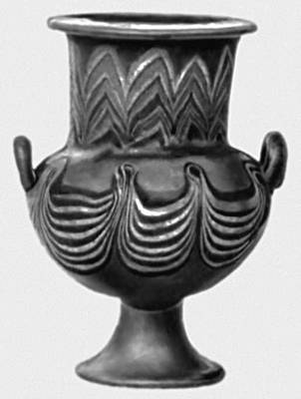
Сурьму применяли в странах Востока за три тысячи лет до нашей эры. Латинское название элемента связано с минералом «стиби», из которого в Древней Греции получали сурьму. Русское «сурьма» происходит от турецкого «surme» — чернить брови (порошок для чернения бровей готовили из минерала сурьмяный блеск). В 15 веке монах Василий Валентин описал процесс получения сурьмы, из сплава со свинцом для отливки типографского шрифта. Природную сернистую сурьму он назвал сурьмяным стеклом. В средние века использовали препараты сурьмы в медицинских целях: пилюли из сурьмы, вино, выдержанное в чашах из сурьмы (при этом образовывался «рвотный камень» K[C₄H₂O₆Sb(OH)₂]·1/2H ₂O).

Slide 4
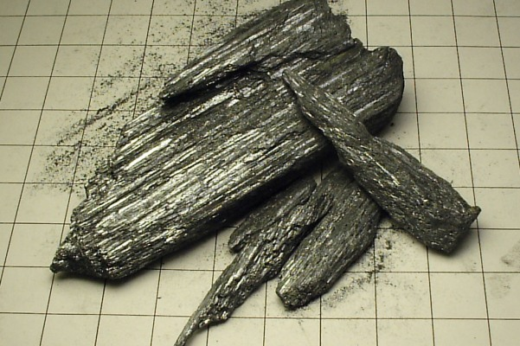
Распространение в природе.
Среднее содержание Sb в земной коре 5 ×10⁼⁵ % по массе. В магме и биосфере Sb рассеяна. Из горячих подземных вод она концентрируется в гидротермальных месторождениях. Известны собственно сурьмяные месторождения, а также сурьмяно-ртутные, сурьмяно-свинцовые, золото-сурьмяные, сурьмяно-вольфрамовые. Из 27 минералов Sb главное промышленное значение имеет антимонит (Sb₂S₃) (см. также Сурьмяные руды). Благодаря сродству с серой Sb в виде примеси часто встречается в сульфидах мышьяка, висмута, никеля, свинца, ртути, серебра и других элементов.

Slide 5
Физические свойства
Для сурьмы известна одна кристаллическая форма и несколько аморфных (так называемые желтая, черная и взрывчатая сурьма). При обычных условиях устойчива лишь кристаллическая сурьма; она серебристо-белого цвета с синеватым оттенком. Чистый металл при медленном охлаждение под слоем шлака образует на поверхности игольчатые кристаллы, напоминающую форму звезд. Структура кристаллов ромбоэдрическая.
Желтая сурьма получается при пропускании кислорода или воздуха в сжиженный при-90⁰ сурьмянистый водород; уже при –50⁰ она переходит в обыкновенную (кристаллическую) сурьму.
Черная сурьма образуется при быстром охлаждении паров сурьмы, примерно при 400⁰ переходит в обыкновенную сурьму.

Slide 6
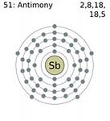
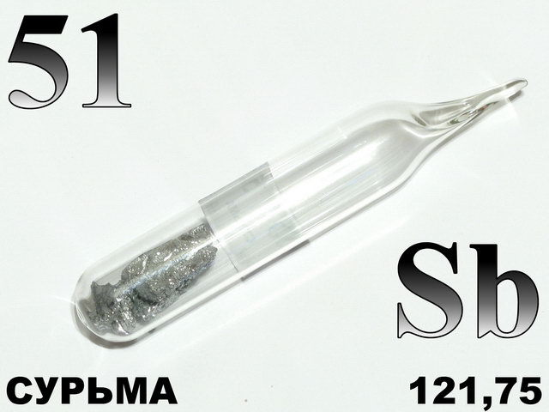
Химические свойства
В химическом отношении Sb малоактивна. На воздухе не окисляется вплоть до температуры плавления. С азотом и водородом не реагирует. Углерод незначительно растворяется в расплавленной Sb. Металл активно взаимодействует с хлором и др. галогенами, образуя сурьмы галогениды. С кислородом взаимодействует при температуре выше 630 °C с образованием Sb₂O₃(см. Сурьмы окислы). При сплавлении с серой получаются сурьмы сульфиды, так же взаимодействует с фосфором и мышьяком. Sb устойчива по отношению к воде и разбавленным кислотам.

Slide 7
Концентрированные соляная и серная кислоты медленно растворяют Sb с образованием хлорида SbCl₃ и сульфата Sb₂(SO₄)₃; концентрированная азотная кислота окисляет Sb до высшего окисла, образующегося в виде гидратированного соединения xSb₂O₅ ×уН₂О. Практический интерес представляют труднорастворимые соли сурьмяной кислоты - антимонаты(МеSbO₃ ×3H₂O, где Me - Na, К) и соли не выделенной метасурьмянистой кислоты - метаантимониты (MeSbO₂ ×ЗН₂О), обладающие восстановительными свойствами. Sb соединяется с металлами, образуя антимониды.

Slide 8
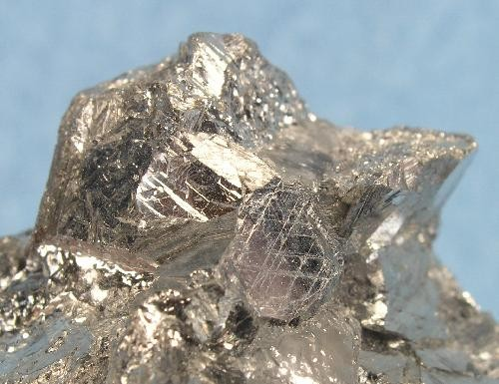
Нахождение в природе
Содержание в земной коре 5·10^{_–5}% по массе. Встречается в природе в самородном состоянии. Известно около 120 минералов, содержащих Sb, главным образом в виде сульфида Sb₂S ₃ (сурьмяный блеск, антимонит, стибнит). Продукт окисления сульфида кислородом воздуха Sb₂O₃ — белая сурьмяная руда (валентинит и сенармонтит). Сурьма часто содержится в свинцовых, медных и серебряных рудах (тетраэдрит Cu₁₂Sb₄S₁₃, джемсонит Pb₄FeSb₆S₁₄).

Slide 9
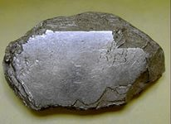
Получение сурьмы
Сурьму получают сплавлением сульфида Sb₂S₃ с железом: Sb₂S₃+3Fe=2Sb+3FeS, обжигом сульфида Sb₂S₃ и восстановлением полученного оксида углем: Sb₂S₃+5O₂=Sb₂O₄+3SO₂, Sb₂O₄+4C=2Sb+4CO. Чистую сурьму (99,9%) получают электролитическим рафинированием. Сурьму извлекают также из свинцовых концентратов, полученных при переработке полиметаллических руд.

Slide 10
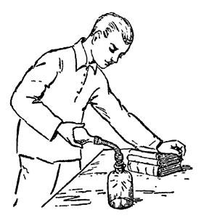
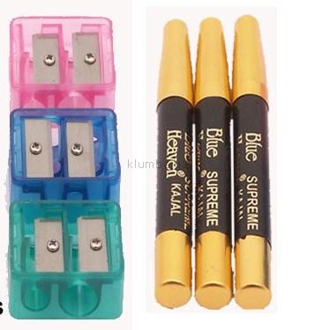
Применение
Сурьма — компонент сплавов на основе свинца и олова (для аккумуляторных пластин, типографских шрифтов, подшипников, защитных экранов для работы с источниками ионизирующих излучений, посуды), на основе меди и цинка (для художественного литья). Чистую сурьму используют для получения антимонидов с полупроводниковыми свойствами. Входит в состав сложных лекарственных синтетических препаратов. При изготовлении резины используют пентасульфид сурьмы Sb₂S₅.

Slide 11
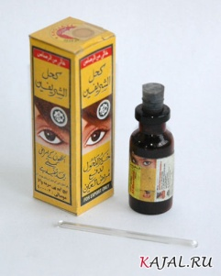
Физиологическое действие
Сурьма относится к микроэлементам, содержание в организме человека 10^{–6}% по массе. Постоянно присутствует в живых организмах, физиологическая и биохимическая роль не выяснена. Нaкапливается в щитовидной железе, угнетает ее функцию и вызывает эндемический зоб. Однако, попадая в пищеварительный тракт, соединения сурьмы не вызывают отравления, так как соли Sb(III) там гидролизуются с образованием малорастворимых продуктов. Пыль и пары Sb вызывают носовые кровотечения, сурьмяную «литейную лихорадку», пневмосклероз, поражают кожу, нарушают половые функции. Для аэрозолей сурьмы ПДК в воздухе рабочей зоны 0,5 мг/м³, в атмосферном воздухе 0,01 мг/м³. ПДК в почве 4,5 мг/кг, в воде 0,05 мг/л.

Slide 12
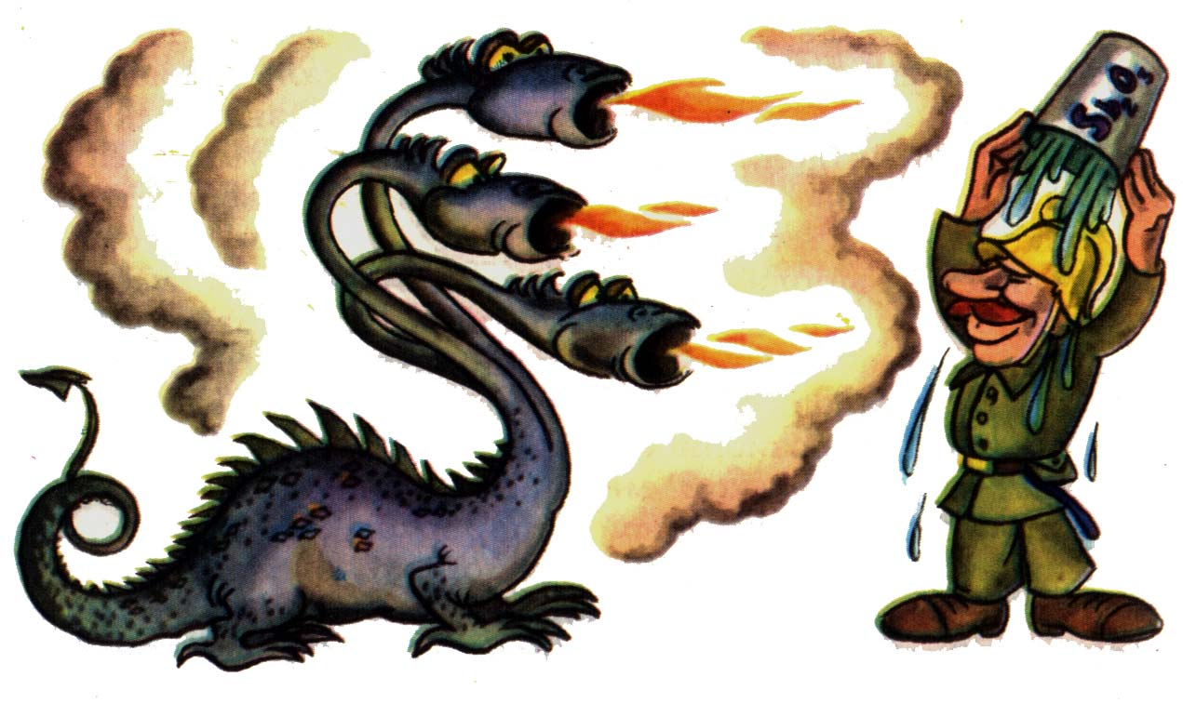
Литература
Энциклопедический словарь Ф.А. Брокгауза и И.А. Ефрона. — С.-Пб. Брокгауз-Ефрон.
Шиянов А. Г., Производство сурьмы, М., 1961;
Основы металлургии, т. 5, М., 1968;
Исследование в области создания новой технологии производства сурьмы и ее соединений, в сборнике: Химия и технология сурьмы, Фр., 1965.

